Slide 3
Soluciones de Extranet de Clientes basadas en Sharepoint

Slide 4
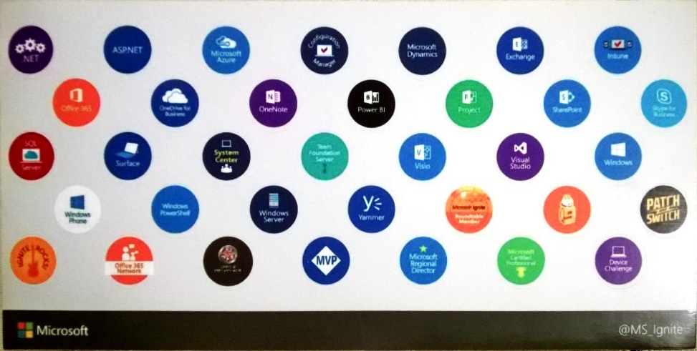
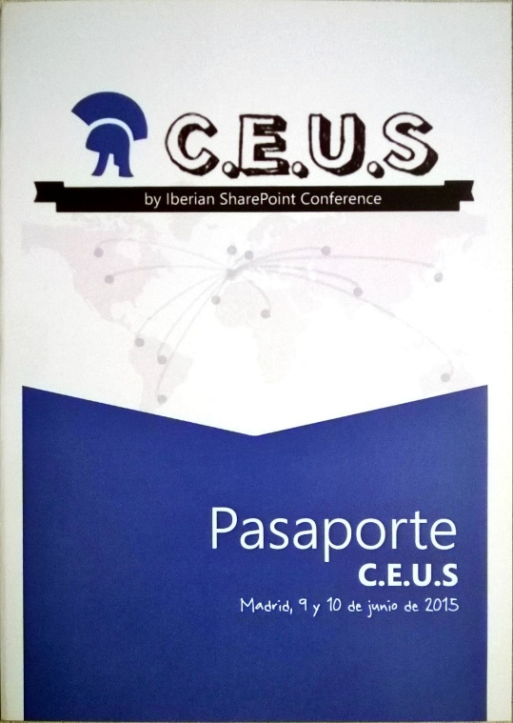

¡Completa tu pasaporte!
Debes recorrer todos los stand de la conferencia
Solicita en cada stand su pegatina
Pégalas todas en el pasaporte
Una vez relleno, solicita a la azafata del mostrador interno (al lado del auditorio) tu número de participación
¡El pasaporte completo te permitirá participar en el sorteo de los regalos de la conferencia!

Slide 5

¡Rellena tu encuesta!
No olvides rellenar las dos hojas de encuesta.
Una vez relleno, entrégala a la azafata del mostrador interno (al lado del auditorio).
La azafata te entregará la bolsa con el regalo de la conferencia.

Slide 6
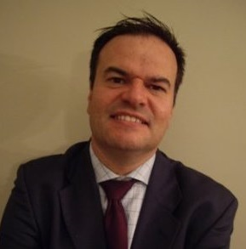

Pascual Boil
Cuatrecasas, Gonçalves Pereira
Consultancy, Innovation and Applications Director
pascual.boil@cuatrecasas.com

Slide 7



Marc Bayé
Tokiota
SharePoint Architect
marc.baye@tokiota.com

Slide 8

Marcel Palou
Tokiota
Strategic Consultant
marcel.palou@tokiota.com

Slide 9
Quienes somos en Tokiota?
Compañía que nace en Barcelona pero con valores Japoneses: Calidad, eficiencia, honestidad y líderes en tecnología.
Focalizada en soluciones y tecnologías Microsoft, aportando valor añadido para:
Grandes proyectos
Allí donde nuevas tecnologías estén presentes (incluso “beta”)
Entornos de alto rendimiento (alta concurrencia, estabilidad, disponibilidad, integración de sistemas heterogéneos
Allí donde sean entornos complejos
TOKIOTA es Microsoft Preferred Partner, especialmente en Cataluña
Pero con contacto con ingenieros Microsoft, product managers y business managers, en España, Western Europe y Redmond.

Slide 10
Quienes somos en Tokiota?
Somos actualmente 48 consultores (Junio 2015), con previsión de crecimiento del 10% para el FY15.
Todos nuestros consultores están ubicados en Barcelona, pero con experiencia en entornos multinacionales
Sólo los mejores consultores: consultores muy seniors con grandes capacidades de comunicación, consultoría, tecnología y ejecución de proyectos
Siempre usando arquitecturas, patrones y buenas prácticas en el desarrollo
Flexibles en todo proyecto o colaboración, pero orientados al resultado y a la eficiencia. Usamos metodologías ágiles, integración continua para gestionar el ciclo de vida del SW para
Reducir el coste
Maximizar la calidad

Slide 11

Quienes somos en Tokiota?
Nuestro objetivo: Win – Win – Win de manera honesta y cooperativa
Customer
wins
everybody
wins
Consultant wins
TOKIOTA
wins

Slide 12
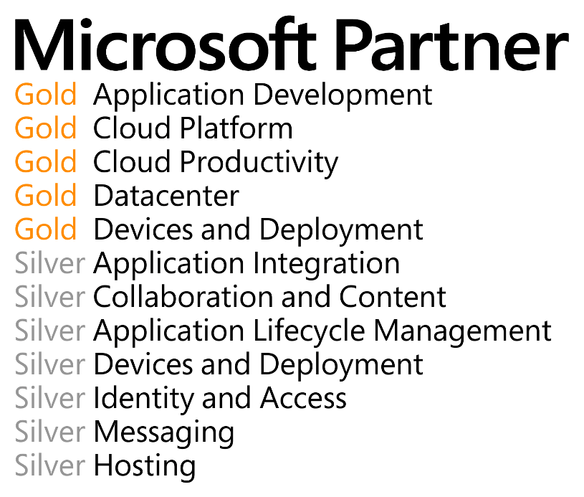
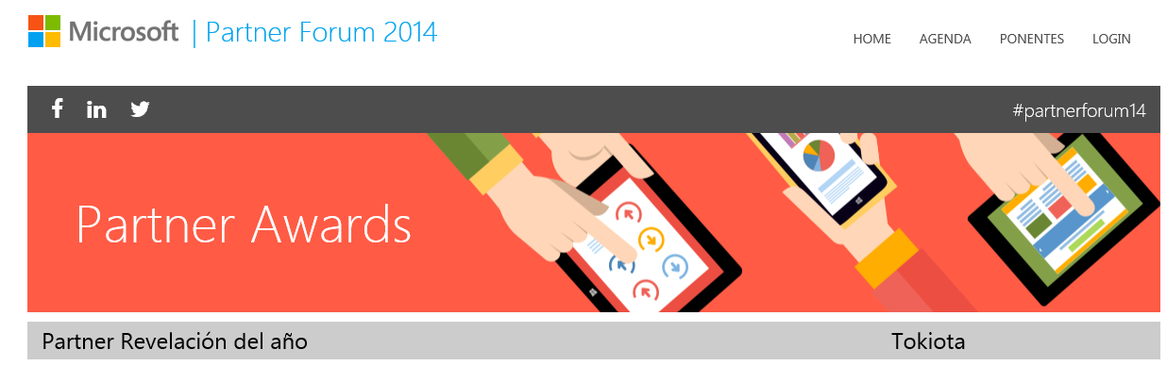
Revelation partner of the year 2014
https://www.microsoftpartnerforum.es/#/awards
東京‘TOKIOTA
Among 1.000 Partners, was chosen teh reference partner in Cloud
http://www.microsoft.com/es-es/news/Press/2014/Mar14/1000_socios_Microsoft_Spain.aspx
Leaders in Azure and mobile development
http://msdn.microsoft.com/es-es/vstudio/dn535651
Working with Microsoft in PoCs, pilots, viability studies, migrations, architecture and implementation of portals, collaboration and document management solutions, continual integration processes…
With Office 365, Azure, Sharepoint, .NET platform, Apps and the ALM suite(TFS, VStudio and VStudio Online).

Slide 13









































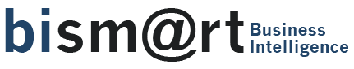









Some of our customers

Slide 14
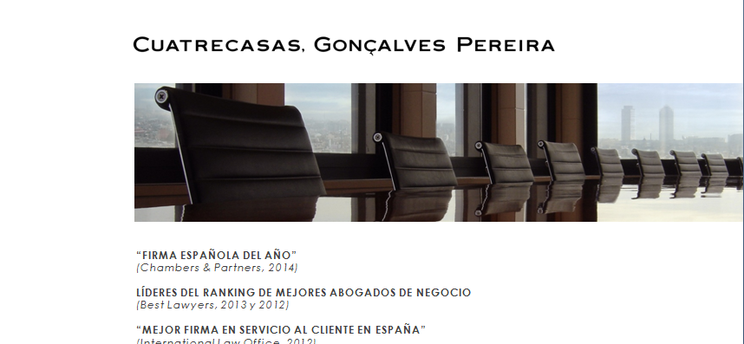
¿Quién es Cuatrecasas?
Despacho de abogados multidisciplinar especializado en el derecho de empresa, líder en la península ibérica.

Slide 15

Algunas cifras
950 ABOGADOS
260 mm € INGRESOS 2014
34 ESPECIALIDADES
25 OFICINAS (11 países)
70% IBEX CLIENTES
“Nº1 ranking de mejores abogados”
Best Lawyers, 2014, 2013 y 2012

Slide 16
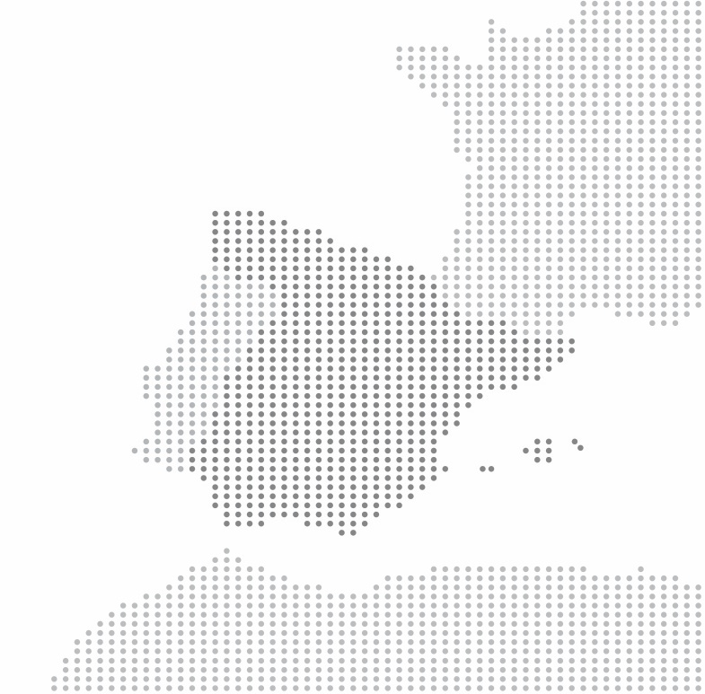
OFICINAS PENÍNSULA IBÉRICA
14 oficinas en España y 2 oficinas en Portugal
sedes
BARCELONA
MADRID
LISBOa
Otras oficinas
Alicante
Bilbao
Girona
Lleida
Málaga
Palma de mallorca
PORTO
San Sebastián
SevillA
Valencia
Vigo
Vitoria
Zaragoza
Notes:
Disponemos de 25 oficinas en ciudades de Europa, América, Asia y África.
En concreto, 16 oficinas en la Península Ibérica (14 España + 2 Portugal)
Destaca nuestra presencia en los mercados de servicios jurídicos ibérico, latinoamericano y africano. Asesoramos en derecho español, portugués, francés, marroquí y comunitario.

Slide 17
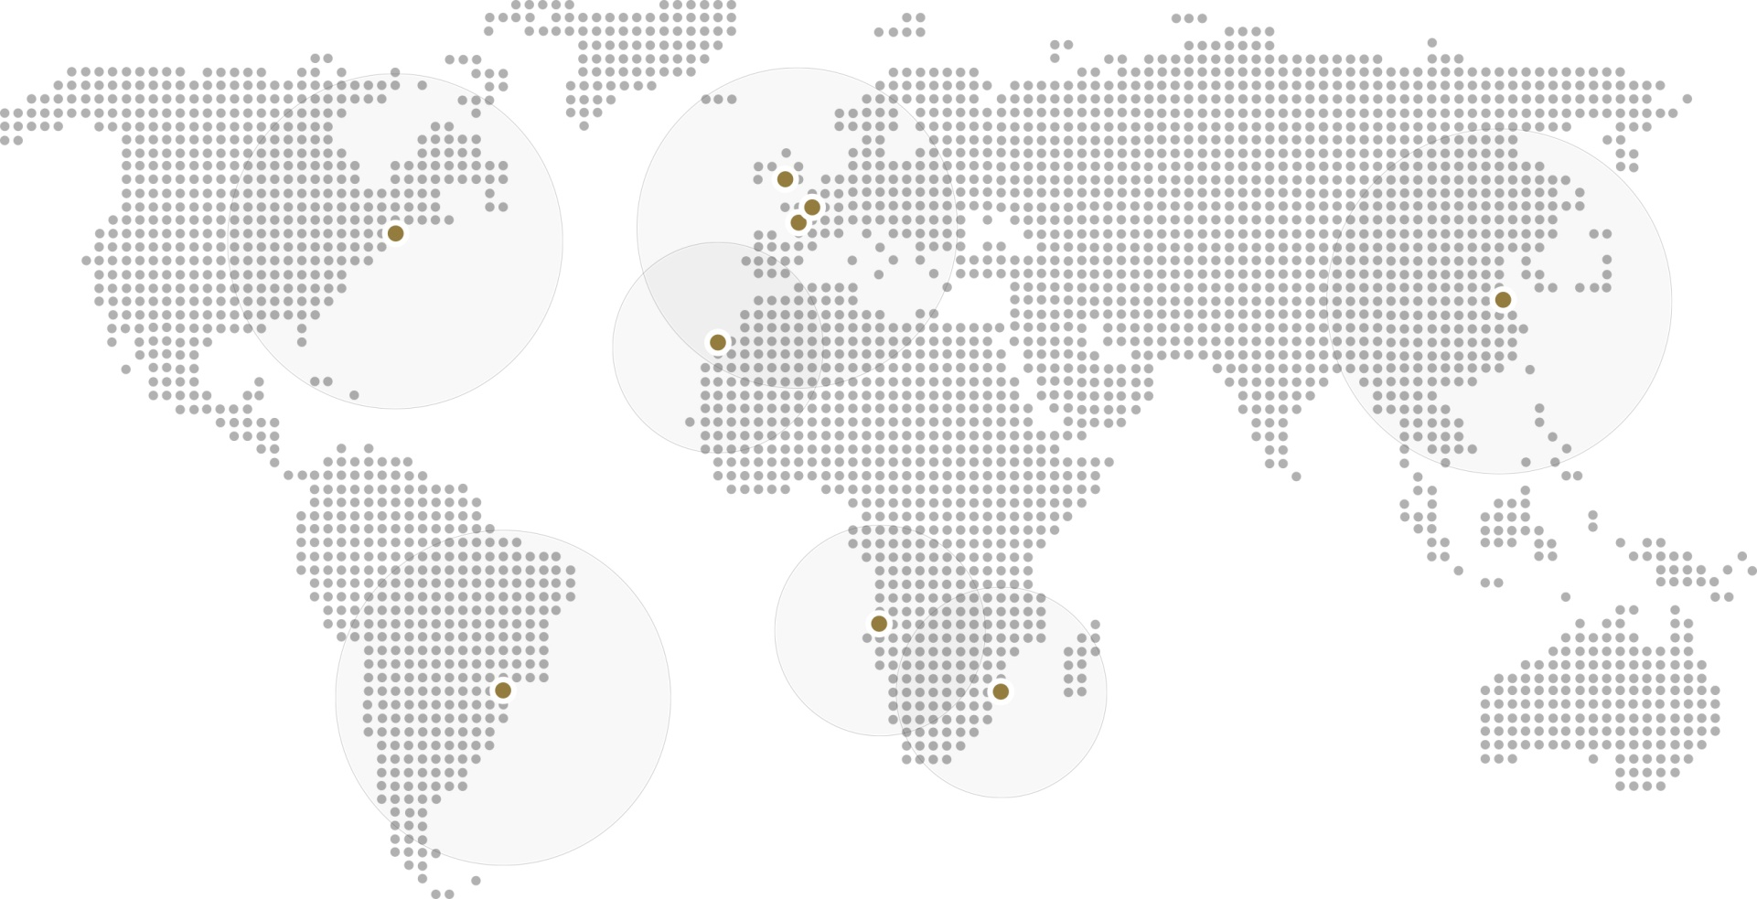
OFICINAS INTERNACIONALES
9 oficinas /6 desks / 20 grupos país
londres
bruselas
parís
Nueva york
Casablanca
Shanghái
Luanda
São Paulo
Maputo
Notes:
La Firma ofrece sus servicios a través de una tupida red de oficinas integradas que trabajan de modo coordinado, aportando sinergias, conocimiento y know-how con el principio de oficina única.
Además de las 16 oficinas de que la Firma dispone en la Península Ibérica, tiene otras 9 oficinas en emplazamientos internacionales como Bruselas, Casablanca, Londres, Luanda, Maputo, Nueva York, París, São Paulo y Shanghái.
Asimismo, el despacho tiene amplio conocimiento y opinión propia de algunas de las jurisdicciones más relevantes mediante sus desks internacionales (Francia, países germánicos, Latinoamérica y Oriente Próximo).
Nuestra vasta experiencia transnacional nos permite asesorar tanto a operadores extranjeros en proyectos u operaciones en las jurisdicciones en las que actuamos como en cualquier proyecto con dimensión internacional, asesorando en fórmulas de implantación, constitución y operativa de sociedades en el extranjero, compraventa de negocios y acuerdos de colaboración, así como en estructuras fiscales de inversión óptimas y características básicas de los distintos sistemas impositivos, además de project finance y arbitrajes internacionales.

Slide 18
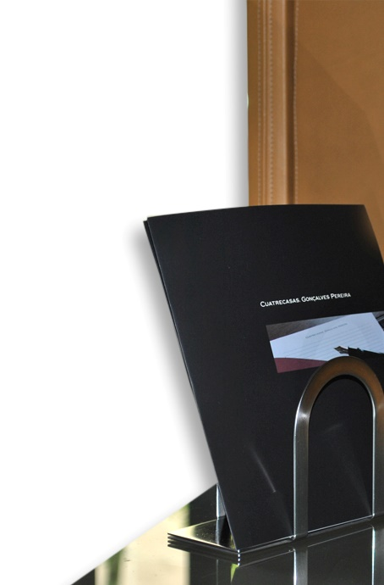




REPUTACIÓN
FIRMA ESPAÑOLA DEL AÑO
(Chambers & Partners, 2014)
LÍDERES DEL RANKING DE MEJORES ABOGADOS DE NEGOCIO
(Best Lawyers, 2012 y 2013)
TOP 10 MUNDIAL DE MEJORES FIRMAS EN GESTIÓN DEL CONOCIMIENTO DEL MUNDO
(MAKE - Most Admired Knowledge Enterprises, 2013)
FIRMA EUROPEA DEL AÑO
FIRMA IBÉRICA DEL AÑO
(The Lawyer, 2011)

Slide 19
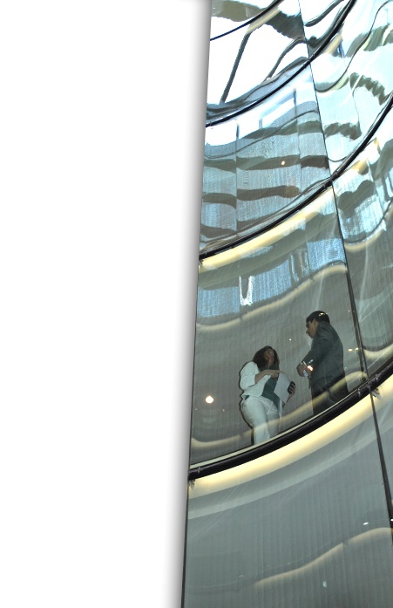


INNOVACIÓN EN EL SERVICIO AL CLIENTE
INTERNATIONAL LAW OFFICE,
CLIENT CHOICE 2012
“MEJOR DESPACHO EN SERVICIO
AL CLIENTE EN ESPAÑA”
FINANCIAL TIMES,
INNOVATIVE LAWYERS 2011
“MEJOR FIRMA EN INNOVACIÓN
AL SERVICIO del CLIENTE”

Slide 20


NUEVAS TECNOLOGÍAS
La innovación y la más avanzada tecnología en el centro de nuestra estrategia
Servicios de intercambio y compartición de archivos digitales con nuestros clientes
Tecnología avanzada que proporciona eficiencia en los procesos internos

Slide 21

Compartir información con clientes de manera segura
CONOCER AL CLIENTE
COMPARTIR CONOCIMIENTO
EFICIENCIA EN PROCESOS
DIFERENCIACIÓN
ASEGURAR LA CONFIDENCIALIDAD
FIDELIZAR

Slide 22
¿Qué compartíamos hasta ahora?
WEB (RWD). Información general, buscador de abogados. Eventos.
APP CUATRECASAS (iOS). Enlace con la web y Eventos y Publicaciones segmentados en base a interés (áreas de práctica y especialidad).
CASE CLIENTES (RWD). Aplicación de acceso a información de los casos (procesos litigiosos). Gestión de plazos con compartición limitada de documentos.
FILETRANSFER (Accelion). “dropbox” corporativo para compartición segura y temporal de documentos. Especialmente para ficheros de gran tamaño. (no integrado con nuestro gestor documental).

Slide 23
El proyecto actual y futuro. ¿Qué queremos? (1/2)
Un sistema de compartición de documentos seguro (y no sólo documentos), fácilmente utilizable y multi-dispositivo.
Gestionable de forma fácil, ágil y sin dependencias de IT en su generación.
Integrado con PRISMA (gestor documental OpenText eDOCS) y con la intranet (librerías de Sharepoint, Yammer, etc …)
Accesible desde fuera tanto para los clientes como para nuestros propios abogados (PC, Tablet, Smartphone).
Internamente a esto le llamamos AUTOPROVISIÓN DE SITES EXTERNOS.
El primer site de esta modalidad fue “LA OFICINA DEL SOCIO”

Slide 24
El proyecto actual y futuro. ¿Qué queremos? (2/2)
Un portal externo, EXTRANET, agregador de servicios hacia nuestros clientes.
Hasta ahora tenía varias Apps, varios links, … queremos darle al cliente un punto único/principal de acceso, con un objetivo doble:
Compartición segura de documentos (e integrada)
Compartición de información de su interés (segmentado)
Personalizable y suficientemente flexible para incluir nuevos contenidos
Fácil de utilizar (UX), Multi-dispositivo (RWD)
Que no implique duplicidad de mantenimiento (si el contenido ya existe si integra, nada se duplica)

Slide 25
La nube y el proyecto común con Tokiota
Creemos que nuestro proyecto se puede convertir en un producto “exportable” a otros clientes/sectores
Hemos replicado parte del modelo en otra empresa del grupo (GesDocument)
Tecnológicamente es factible y estamos preparados para ofrecer esta solución en la nube, tanto a Cuatrecasas como a otras empresas
En el caso de Cuatrecasas, el reto de la seguridad y la confidencialidad condicionan mucho los proyectos en nube pública, pero todo llegará.

Slide 26
Necesidades “tecnológicas”
Publicar al exterior datos de los distintos sistemas y proveedores de información de la compañía
Proveedores de documentos [Sharepoint / Prisma (opentext)]
Proveedores específicos CGP basados en desarrollos a medida [Apps .NET]
Proveedores con origen de datos SAP CRM mediante servicios web intermedios
De manera segura, con autenticación integrada – Control en CGP
El usuario debe identificarse mediante su correo electrónico y pwd
Se presenta en un portal que agrega la información para cada usuario
Notes:
SAP Perfiles y segmentación de clientes

Slide 27
Retos

Slide 28





Retos
Único punto de acceso
Único usuario para todos los proveedores de información
ID de usuario puede ser cualquier email
Seguro y con control por parte de CGP
Seguro, seguro, seguro, seguro
Moderna, escalable, look’n’feel atractivo y responsive
Info varia
Documental
Apps propietarias
Intranet – Sites colaborativos (autoprovisión)

Slide 29
Conceptualización de la solución

Slide 30
Soluciones
Interfaz web basado en estándares tecnológicos y de fácil mantenimiento
Definición de módulos o widgets a integrar en la presentación final
Uso del directorio activo como punto único de seguridad
Aislamiento entre la exposición de información y acceso a los servicios internos

Slide 31

Soluciones
Diseño modular basado en widgets funcionales
Clientes
Socios
Empleados
Noticias
Autoprovisión
Act. Jurídica
Autenticación

Slide 32
Demo: Extranet

Slide 33
Entrando en profundidad

Slide 34
Abrir al exterior
El gran peligro

Slide 35





Internet
DMZ
Intranet
Navegador

Slide 36



Internet
DMZ
Intranet
Navegador

Slide 37

Internet
DMZ
Intranet
Navegador
Extranet

Slide 38
Flujos de información
La clave del proyecto

Slide 39


Internet
DMZ
Intranet
Web services
Client Object Model
Navegador
C#
Web services
Extranet
Web services
https
SQL
Membership

Slide 40
Internet
DMZ
Intranet
Extranet – Server Side
Controllers / Handlers
1. Ajax Get request
2. X Get request
4. response
Model’
Model
3. response
1. Ajax Post request
Model
Model’
2. X Post request
4. response
3. response

Slide 41
Usuarios y Autenticación
El gran reto

Slide 42
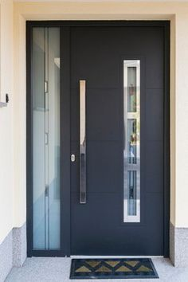



Internet
DMZ
Intranet
Active Directory
Claims / Oauth / …
el@sudominio.com
CUATRECASAS\yo
CUATRECASAS\el_sudominio.com
Buenaventura.entrambasaguas@dominiomaslargonoheencontrado.com
CUATRECASAS\Buenaventura.entrambasaguas_dominiomaslargonoheencontrado.com
CUATRECASAS\$031000-2S6R34THCUIH

Slide 43

Internet
DMZ
Intranet
Extranet
Active Directory
el@sudominio.com
?
CUATRECASAS\
$031000-2S6R34THCUIH
Login
Auth. Token
Notes:
Impersonalizacion +hacking ético

Slide 44
Capa de Presentación
El resultado final

Slide 45
Internet
DMZ
Extranet – Client Side (Navegador)
HTML & CSS
View
Knockout
ViewModel
Javascript
JQuery
Model
Ajax
JQuery, Bootstrap, etc.

Slide 46
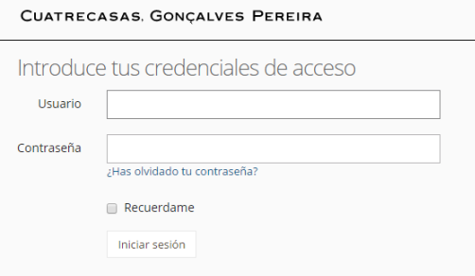

Slide 47
+ widget001.js
+ widget001.html
+ <div data-bind=“template:…”

Slide 49
Ventajas y puntos clave [Potencial]
Separación de la capa de presentación de los orígenes de datos
Experiencia de usuario
Moderna
Liviana
Intuitiva
Responsive
Autenticación integrada interna/externa
Flexible y adaptable
Tecnologías estándares de mercado
Integración con los sistemas del cliente
Notes:
Basada en plantillas

Slide 50
Solución extranet

Slide 51





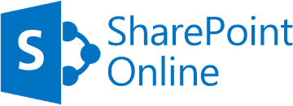

Evolución hacia “solución extranet”
Generalizando los widgets…
Autenticación
Backend
Extranet
Browser
Conexión
Presentación
Documental
Información diversa
Notes:
Usuarios → proveedores de identidad tipo oauth / claims

Slide 52
Desarrollando en la nube

Slide 53
Modelo PaaS – La primera aproximación
Solución Extranet Clientes PaaS
Widgets
Autenticación
AD / O365 / WAAD (cookie segura)
Datos (documental)
SHP 2010 / 2013 SharePoint Online

Slide 54
Aspectos clave
Escalado automático
Persistencia de sesión (Redis Caché)
Almacenamiento de logs (Storage table)
Seguridad basada en cookies seguras / autenticación en AD o mediante Microsoft Account
Autorización basada en cada widget
Multiidioma
Envío de emails paquetizados
Instalación en Azure o onPremise (mismo desarrollo)
Widgets onDemand según cliente / necesidad

Slide 55
Modelo PaaS – Ventajas
Agilidad en la implementación – provisioning de infraestructura inmediato, escalabilidad
Optimización de costes – Instancias en vez de máquinas
Gestión de identidades (WAAD o WAAD Premium)
CDN, Caché, blob storage, …
En general todas las ventajas de Azure

Slide 56
Modelo SaaS – La consumerización
Solución Extranet Clientes SaaS

Slide 57
Demo: Extranet PaaS

Slide 58
Retos del modelo SaaS para Tokiota
Modelo de widgets a medida – API / market
Sistema 24x7 – Atención al usuario (turnos)
Modelo y gestión de facturación – pasarelas de pago, …
Interfaces estándares de conexión
Volumetría
Actualizaciones
…

Slide 59
Q&A

Slide 61
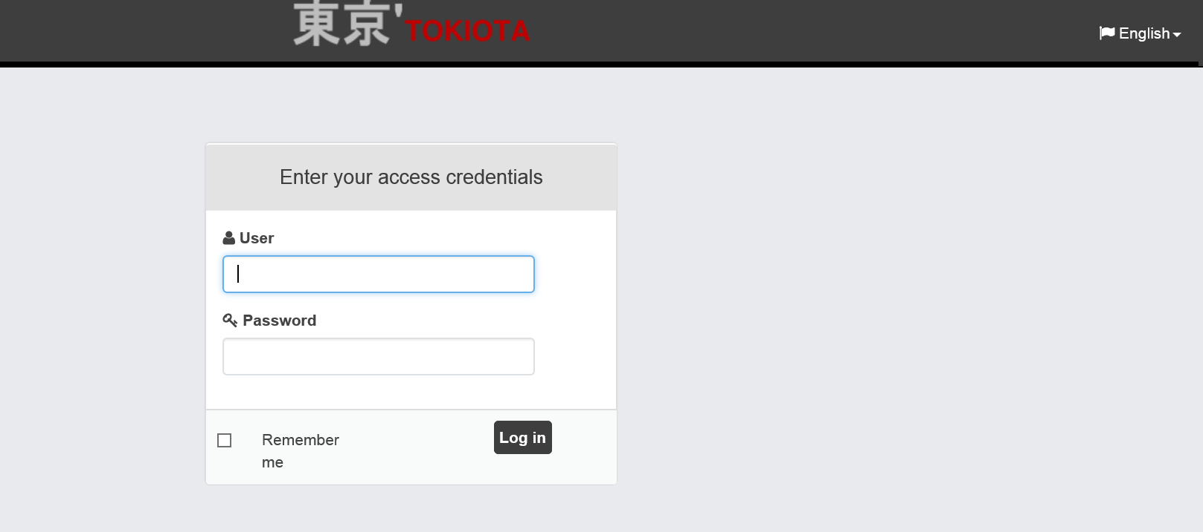
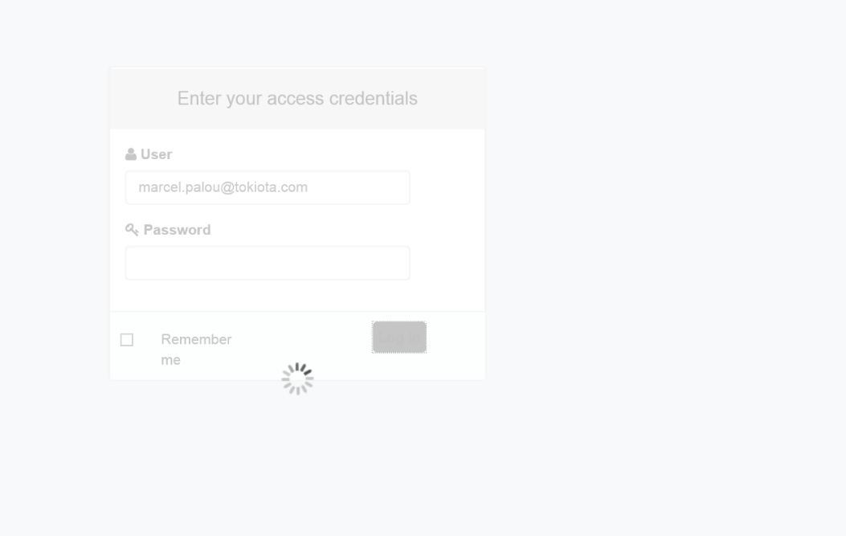

Slide 62
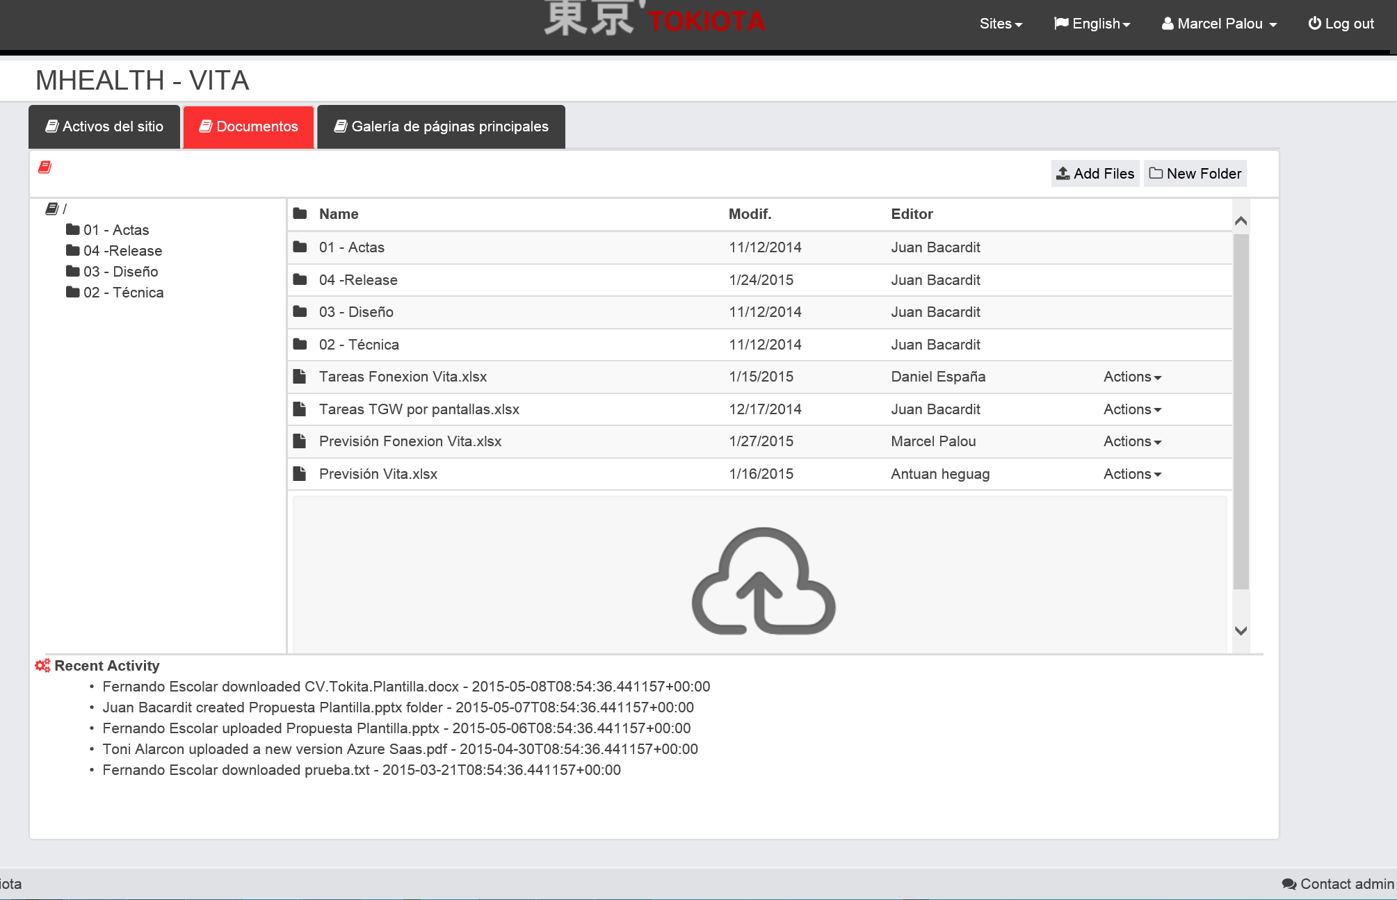

Slide 63
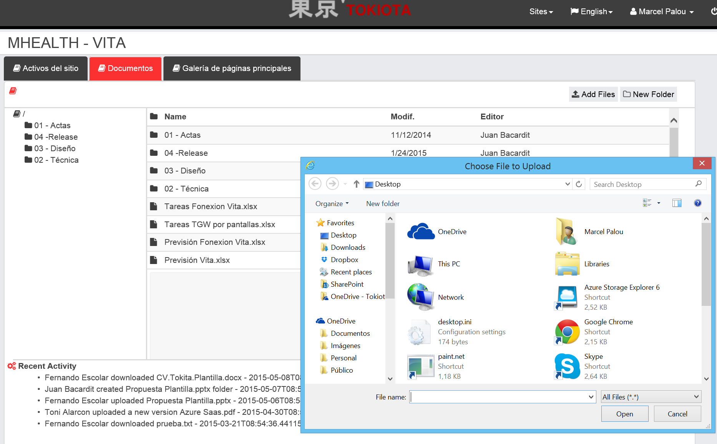

Slide 64
